Slide 1
Игровые технологии как средство повышения учебной мотивации у школьников на уроках физики в системе инклюзивного образования
Хищенко Лилия Раяновна
учитель физики и математики
МОУ СОШ № 45 г. Копейск

Slide 2
Инклюзивное образование
Инклюзивное образование – процесс развития общего образования, который подразумевает доступность образования для всех, в плане приспособления к различным нуждам всех детей, что обеспечивает доступ к образованию для детей с особыми потребностями.

Slide 3
Игровая технология
Игра - это вид деятельности в условиях ситуаций, направленных на воссоздание и усвоение общественного опыта, в котором складывается и совершенствуется самоуправление поведением.
(Г. К. Селевко)
Понятие «игровые педагогические технологии» включает достаточно обширную группу методов и приемов организации педагогического процесса в форме различных педагогических игр.

Slide 4
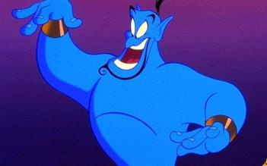
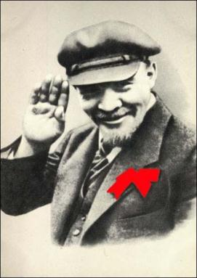
«Найди общее»

Slide 5
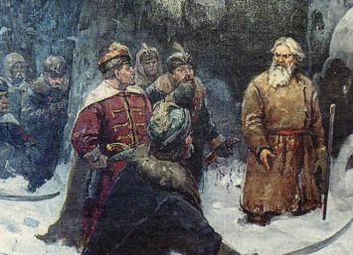
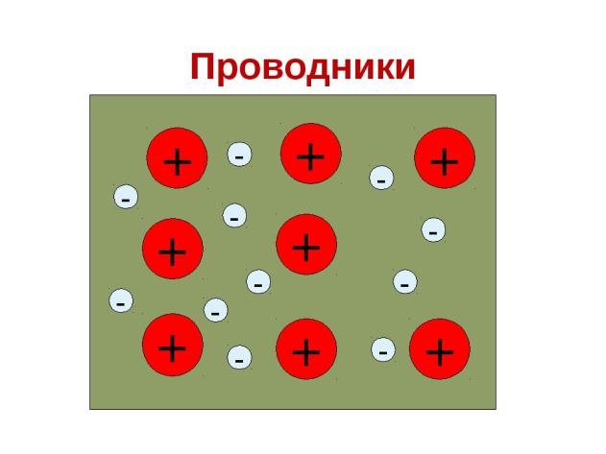
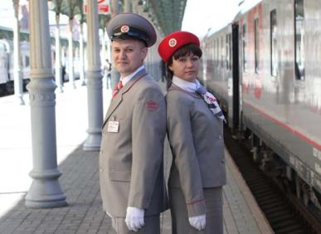
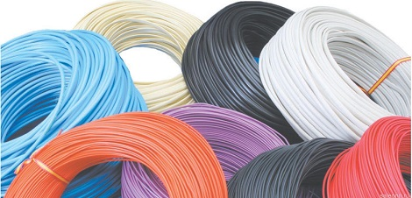

Slide 6
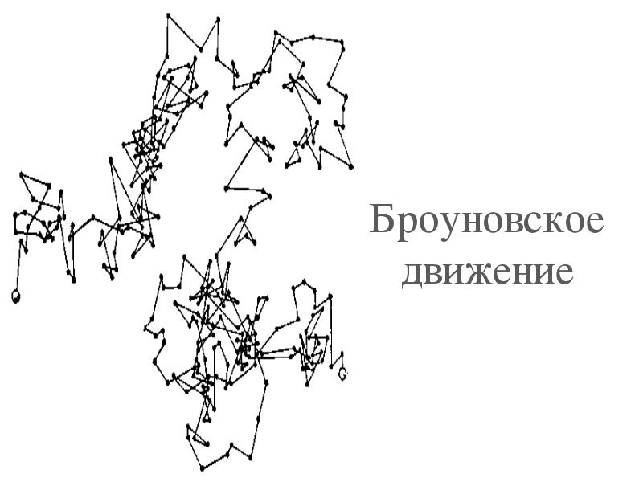
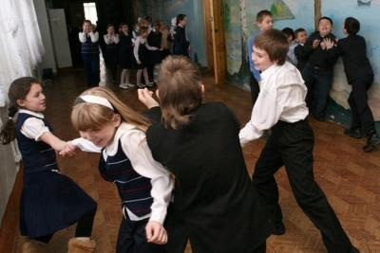

Slide 7
Метод фокальных объектов
Суть метода – перенесение признаков случайно выбранных объектов на совершенствуемый объект (фокальный).
Создатели: Э. Кунце и Ч. Вайтинг

Slide 8
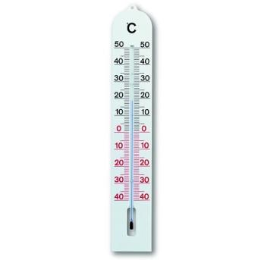
Термометр уличный.
Функция – измерение температуры воздуха.
Задача: усовершенствовать прибор, не изменяя рабочую функцию.

Slide 9
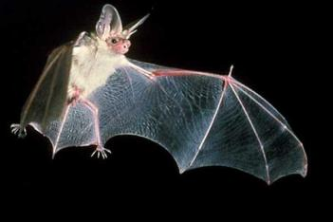
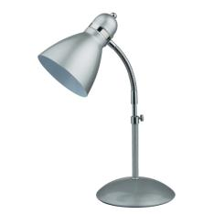
Ночная
Летучая
Черная
Слепая
Металлический
Светящийся
Настольный
Электрический
Упругая
Гибкая
Красивая
Мокрая

Slide 10
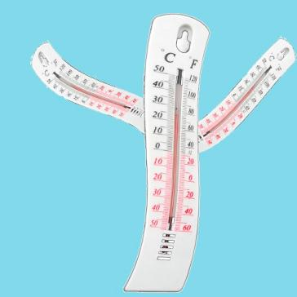
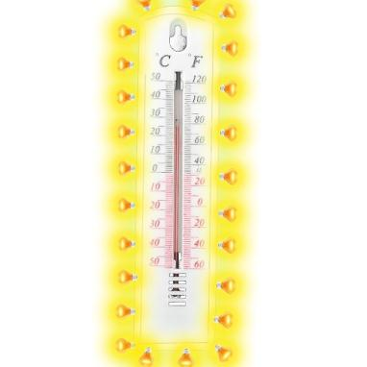

Slide 11
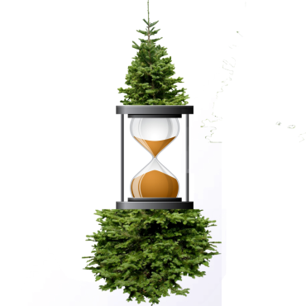
С Наступающим!
Спасибо за внимание!

